Slide 1
INJIL YANG KEKAL
Pelajaran ke-3, Triwulan II
Tahun 2023

Slide 2
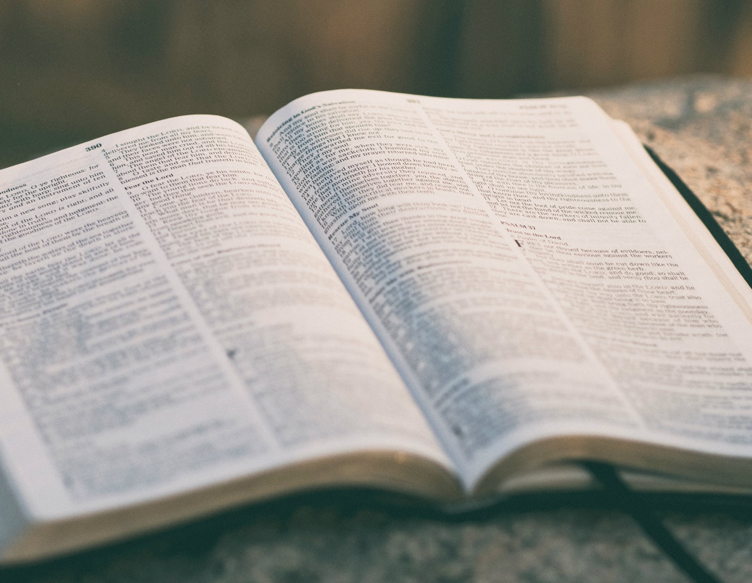
WAHYU 14 : 6
“Dan aku melihat seorang malaikat lain terbang di tengah-tengah langit dan padanya ada Injil yang kekal untuk diberitakannya kepada mereka yang diam di atas bumi dan kepada semua bangsa dan suku dan bahasa dan kaum”

Slide 3
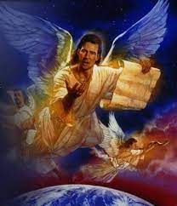
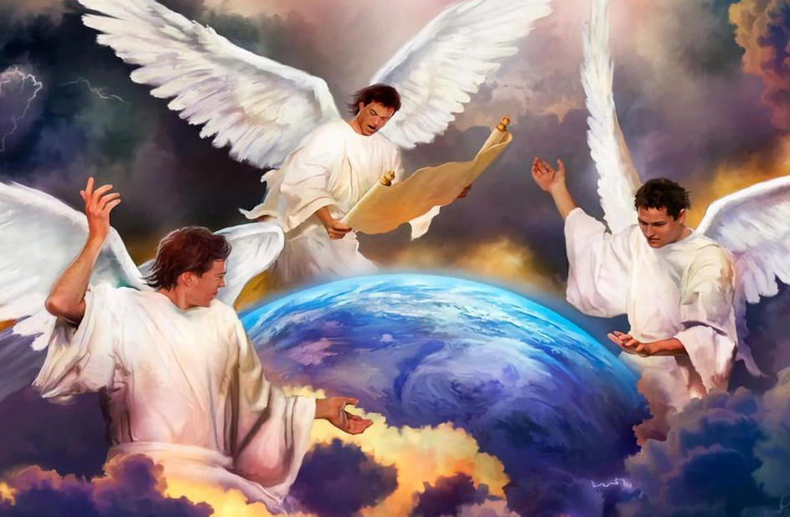
Sesaat sebelum kedatangan Yesus, pekabaran Injil yang kekal, dalam konteks penghakiman, dengan cepat menjangkau seluruh bumi.
Apakah Injil itu? Mengapa itu disebut kekal? Mengapa setiap orang yang berada di planet bumi diberi kesempatan untuk merespons Injil? Mengapa keselamatan setiap orang, yang hidup dalam sejarah bumi zaman akhir, bergantung pada sambutan orang itu?
Pendalaman pekan ini akan menjawab pertanyaan-pertanyaan ini dan menyediakan suatu pemahaman yang mendalam mengenai ungkapan "Injil yang kekal."

Slide 4
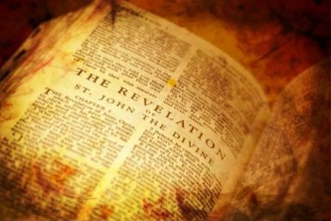
KITAB PENGHARAPAN YANG DIPENUHI KASIH KARUNIA Minggu, 9 April 2023
Kitab Wahyu adalah tentang Yesus. Itu adalah pekabaran-Nya kepada umat-Nya dan secara khusus berlaku bagi gereja-Nya di akhir zaman.
Itu adalah satu pekabaran yang penuh dengan kasih karunia dari harapan akhir zaman kita.
Dalam kitab Wahyu, Kristus digambarkan sebagai Anak Domba yang disembelih, dan sebuah berkat dijanjikan kepada mereka yang membaca, mendengarkan, dan menuruti kebenaran-kebenaran yang diungkapkan [Wahyu 1:3].

Slide 5
Kitab Wahyu juga memberitakan bahwa dalam Kristus kita diampuni. Kasih karunia mengampuni masa lalu kita, memberdayakan masa kini kita, dan memberikan harapan bagi masa depan kita.
Artinya, di dalam Kristus kita dibebaskan dari hukuman dan kuasa dosa [Wahyu 1:5], dan suatu hari nanti kita akan dibebaskan dari hadirat dosa.

Slide 6
Wahyu 14:6
“Dan aku melihat seorang malaikat lain terbang di tengah-tengah langit dan padanya ada Injil yang kekal untuk diberitakannya kepada mereka yang diam di atas bumi dan kepada semua bangsa dan suku dan bahasa dan kaum.”

Slide 7
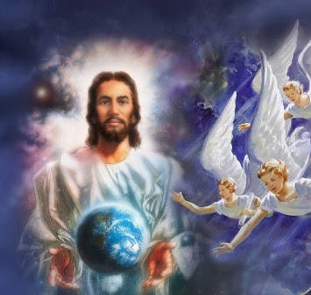
Awal pekabaran tiga malaikat menekankan tentang Injil, tentang Keselamatan melalui iman kepada Kristus, Kematian pendamaian Kristus bagi kita, dan Janji kehidupan kekal, bukan karena apa yang dapat kita lakukan tetapi karena apa yang telah Kristus lakukan bagi kita.

Slide 8
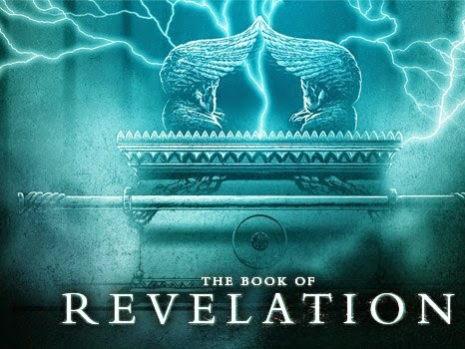
Tidak heran jika kitab Wahyu bukanlah kitab dengan pekabaran yang menakutkan tetapi pekabaran yang dipenuhi dengan kasih karunia yang penuh dengan harapan dan janji bagi kita sebagai makhluk yang hancur dan menderita.

Slide 9
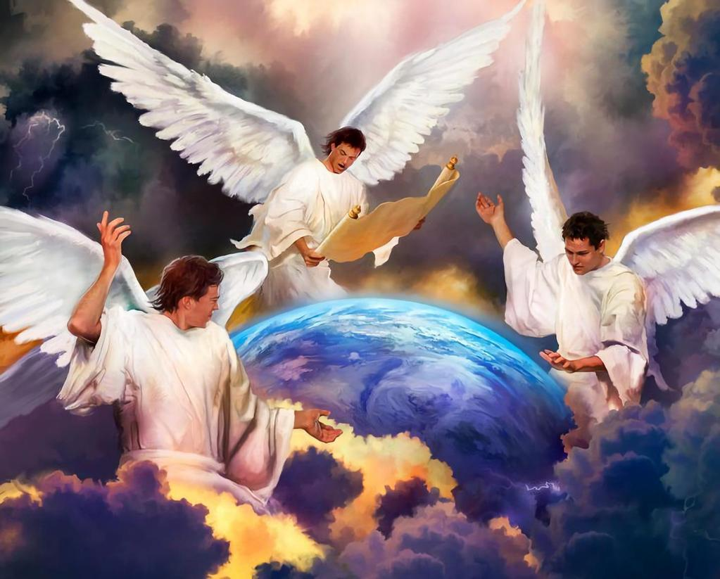
INJIL "KEKAL“ Senin, 10 April 2023
Wahyu 14:6
“Dan aku melihat seorang malaikat lain terbang di tengah-tengah langit dan padanya ada Injil yang kekal untuk diberitakannya kepada mereka yang diam di atas bumi dan kepada semua bangsa dan suku dan bahasa dan kaum.”

Slide 10
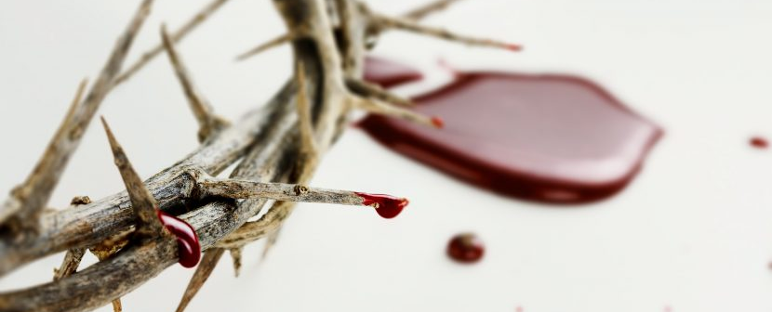
INJIL adalah kabar yang sangat baik tentang kematian Kristus bagi dosa-dosa kita, kebangkitan-Nya yang mulia, dan kasih serta kepedulian-Nya yang selalu ada bagi kita.
Melalui iman kepada darah-Nya yang tercurah dan kuasa kebangkitan-Nya, kita dibebaskan dari hukuman dan kuasa dosa.

Slide 11
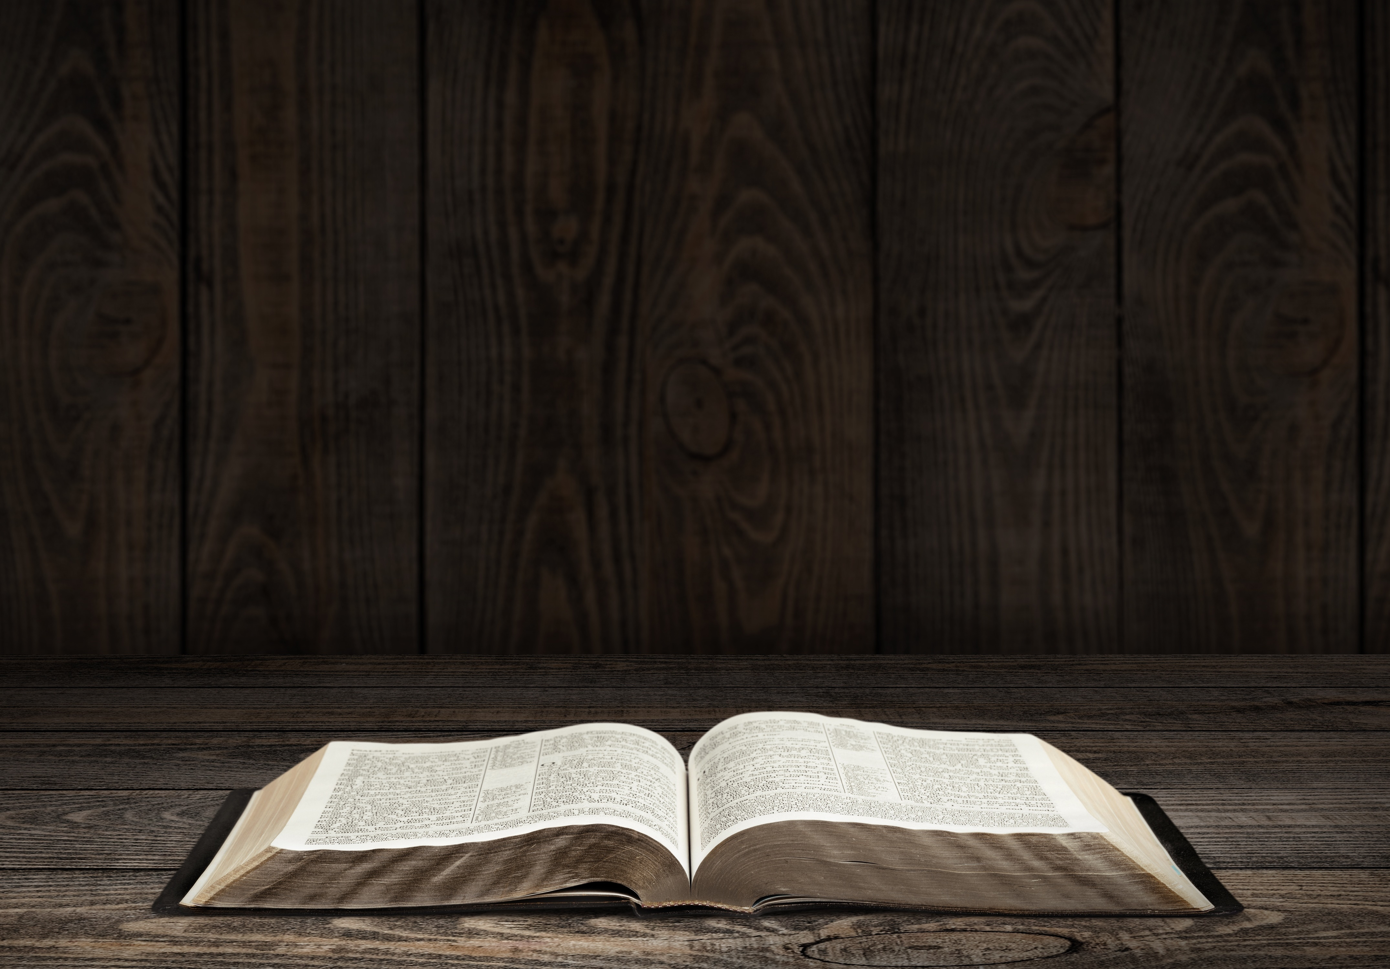
Mengapa disebut INJIL YANG KEKAL?
Karena sebelum dunia diciptakan, Allah tahu apa yang akan terjadi, dan karena itu Dia menetapkan rencana keselamatan untuk menghadapi krisis ketika itu, pada akhirnya, akan datang.
Itu adalah kabar baik yang kekal dari kehidupan, kematian, kebangkitan, pelayanan Imam Besar Kristus, dan kedatangan-Nya yang segera.

Slide 12
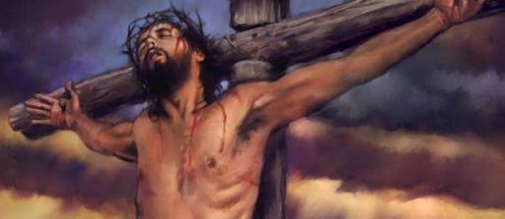
Rasul Paulus menempatkan Kristus di seluruh pusat pengajaran dan khotbahnya. Karena Kristus yang disalibkan telah menebusnya dari penghukuman dan rasa bersalah di masa lalunya. Kristus yang telah bangkit memberinya kuasa, dan Kristus yang kembali memberinya harapan untuk masa depan.

Slide 13
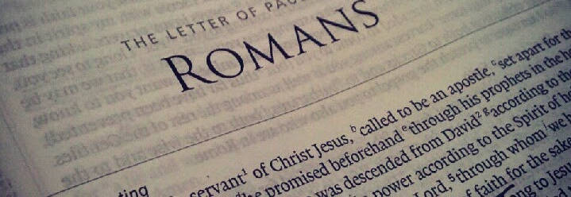
4 poin pengajaran Paulus dalam kitab Roma [Roma 3:24-26, Roma 5:6-8] :
Kita dibenarkan dengan cuma-cuma oleh kasih karunia.
Kasih karunia adalah penyataan kebenaran Allah.
Kasih karunia membenarkan mereka yang dengan iman menerima Yesus.
Kasih Allah ditunjukkan bagi kita ketika kita masih berdosa.

Slide 14
Kita orang berdosa tidak pantas, dan tidak berhak untuk keselamatan tetapi kasih karunia Kristus menjangkau kita.
Yesus mati dengan penderitaan, kesakitan sebagaimana orang berdosa itu akan alami. Dia mengalami kepenuhan murka Bapa, atau penghakiman, terhadap dosa. Dia ditolak agar kita bisa diterima.
Dia mati dalam kematian yang seharusnya menjadi milik kita, sehingga kita dapat menjalani kehidupan yang adalah milik-Nya.

Slide 15
1 Korintus 15:1-2
“Dan sekarang, saudara-saudara, aku mau mengingatkan kamu kepada Injil yang aku beritakan kepadamu dan yang kamu terima, dan yang di dalamnya kamu teguh berdiri.
Oleh Injil itu kamu diselamatkan, asal kamu teguh berpegang padanya, seperti yang telah kuberitakan kepadamu, kecuali kalau kamu telah sia-sia saja menjadi percaya.”

Slide 16
KISAH KASIH KARUNIA Selasa, 11 April 2023
Pekabaran tiga malaikat adalah cerita kasih karunia. Itu adalah kisah tentang kasih Juruselamat yang tak terkira- sebuah kisah tentang Yesus yang sangat mengasihi kita sehingga Dia lebih suka mengalami neraka itu sendiri daripada kehilangan salah satu dari kita.
Adalah kisah tentang kasih yang tak terbatas, tak terduga, tak dapat dimengerti, kekal, tak terbatas tanpa akhir.

Slide 17
Ketika Allah menciptakan umat manusia dengan kapasitas untuk membuat pilihan moral, Dia mengantisipasi bahwa mereka akan membuat pilihan yang salah.
Begitu makhluk ciptaan-Nya memiliki kemampuan untuk memilih, mereka memiliki kapasitas untuk memberontak melawan sifat-Nya yang pengasih.

Slide 18
Kasih membutuhkan pilihan, dan begitu makhluk diberi kuasa memilih, kemungkinan membuat pilihan yang salah ada.
Oleh karena itu, rencana keselamatan sudah disusun dalam benak Allah sebelum pemberontakan orang tua pertama kita di Eden [Wahyu 13:8, 1 Petrus 1:18-20].

Slide 19
Ellen G. White, Alfa dan Omega, jld.5, hal.16
"Rencana penebusan kita bukanlah suatu buah pikiran yang lahir belakangan, suatu rencana yang dirumuskan sesudah Adam berdosa. Rencana tersebut adalah wahyu yang "sesuai dengan pernyataan rahasia, yang didiamkan berabad-abad lamanya" [Roma 16:25].
Itu uraian azas-azas yang telah menjadi dasar singgasana Allah sejak zaman abadi".

Slide 20
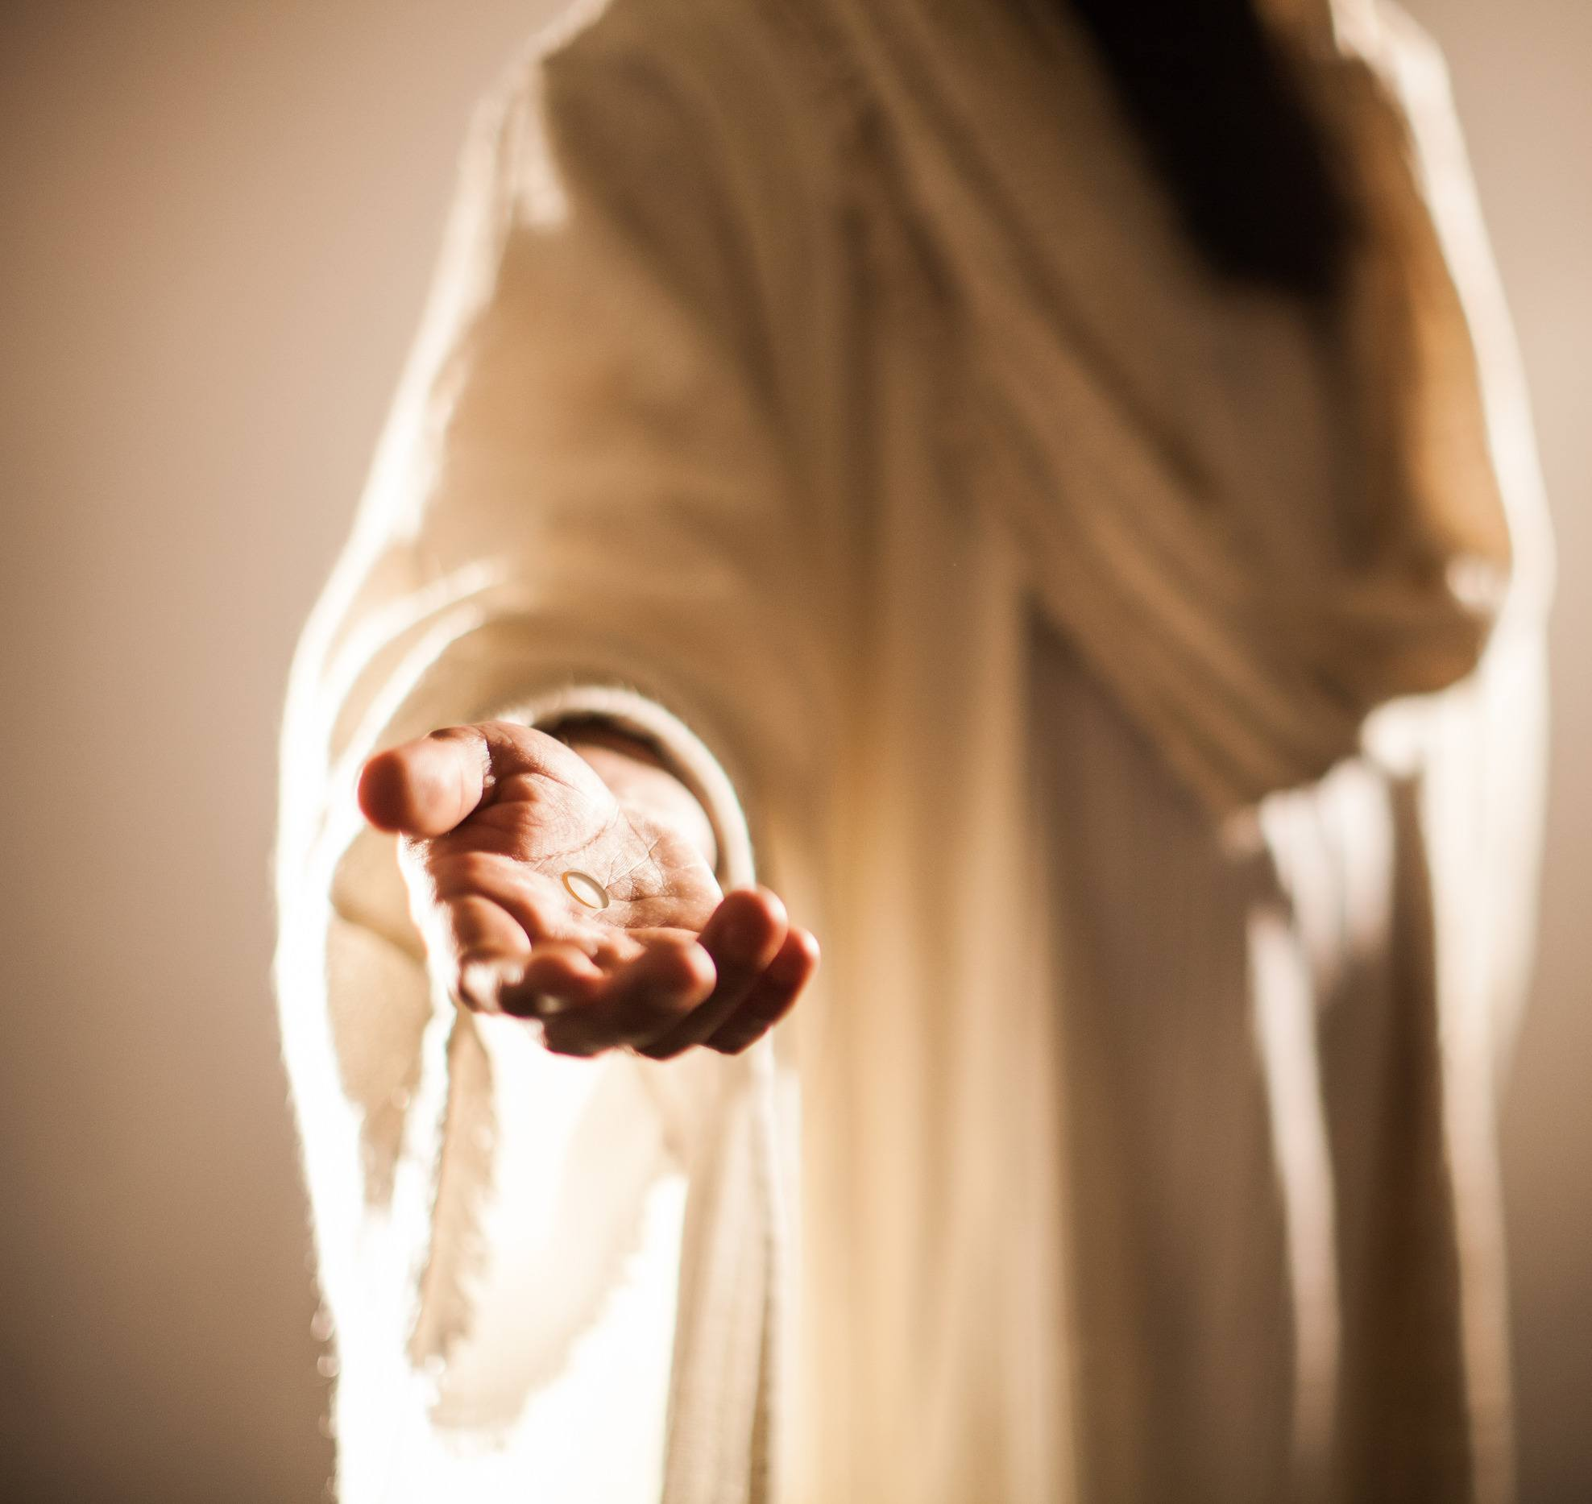
Injil kekal berbicara tentang masa lalu, masa kini dan masa depan yang penuh harapan.
Itu berbicara tentang hidup kekal bersama Dia yang hatinya rindu untuk bersama kita selamanya.
Kasih karunia Allah sungguh nyata.

Slide 21
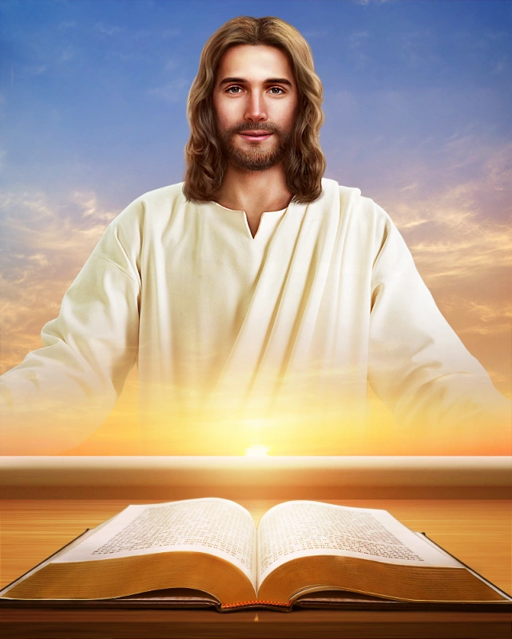
Efesus 1:4
"Sebab di dalam Dia Allah telah memilih kita sebelum dunia dijadikan, supaya kita kudus dan tak bercacat di hadapan-Nya".
Berbahagialah mereka yang memperoleh kasih karunia Allah.

Slide 22
KE SELURUH DUNIA Rabu, 12 April 2023
INJIL KEKAL yang harus diberitakan kepada semua suku, bangsa, bahasa dan kaum [Wahyu 14:6] adalah misi yang begitu besar, begitu luas, begitu hebat, dan begitu komprehensif sehingga memakan banyak waktu.
Hal ini menuntut upaya terbaik kita dan membutuhkan komitmen total kita.
Hal itu menuntun kita dari keasyikan dengan kepentingan pribadi kita sendiri ke hasrat untuk pelayanan Kristus.
Hal itu mengilhami kita dengan sesuatu yang lebih besar dari diri kita sendiri dan membawa kita keluar dari batas-batas sempit pikiran kita sendiri menuju visi yang lebih besar.

Slide 23
Mengabarkan Injil kekal dalam wahyu 14:6 berarti melaksanakan amanat agung Yesus Kristus dalam Matius 28:19-20.
Tidak ada yang lebih mengilhami, lebih memuaskan, lebih bermanfaat daripada menjadi bagian dari gerakan Ilahi, yang dibangkitkan oleh Tuhan untuk menyelesaikan tugas yang jauh lebih besar, jauh lebih luas, daripada yang dapat dicapai oleh satu manusia sendiri.

Slide 24
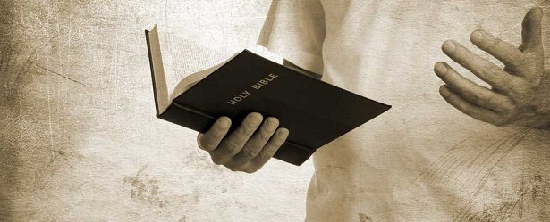
AMANAT yang diberikan Allah yang dijelaskan dalam Wahyu 14 adalah tugas terbesar yang pernah dilakukan kepada gereja-Nya.
Ini adalah seruan yang sungguh-sungguh untuk memberikan hidup kita kepada tugas termegah surga untuk mengungkapkan kasih Allah yang tak terpahamkan tepat sebelum kedatangan Yesus kembali.

Slide 25
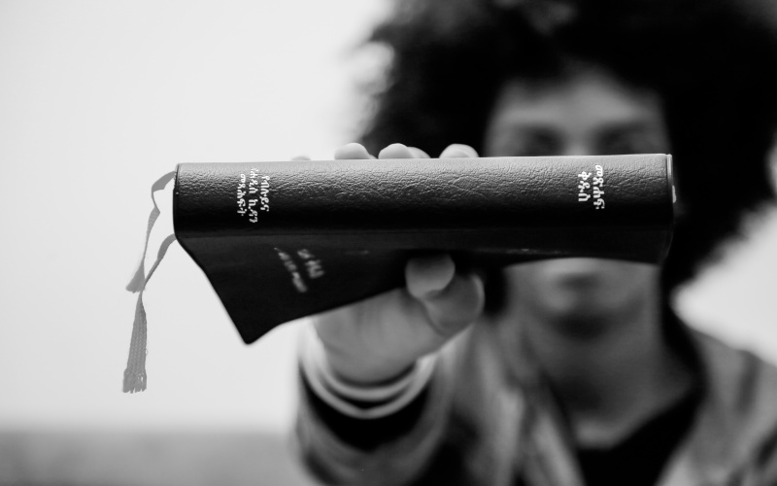
SATU PERGERAKAN MISI Kamis, 13 April 2023
Wahyu 14:6, Kisah Para Rasul 1:8, Matius 24:14 menekankan hal yang sama yaitu bahwa Injil yang kekal itu harus diberitakan ke seluruh dunia oleh kuasa Roh Kudus dan kesudahan zaman akan tiba.
Pembelajaran Kitab Suci yang tekun dan dalam, telah menuntun orang-orang Advent mula-mula memiliki pemahaman yang berkembang tentang pentingnya pekabaran Injil ke seluruh dunia, dan pekabaran tiga malaikat telah menjadi motivasi bagi misi-misi Advent sejak awal.

Slide 26
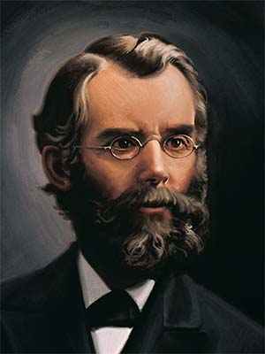
Atas dasar itu, pada tahun 1874, General Conference mengirim misionaris kita yang pertama ke Eropa yaitu John N. Andrews.
Ellen G. White menyebut John Andrews sebagai "orang yang paling cakap di barisan kita." Andrews berbicara setidaknya tujuh bahasa, menghafal Perjanjian Baru, dan mengetahui sebagian besar Perjanjian Lama.
Dia adalah seorang sarjana yang brilian, seorang penulis yang produktif, seorang pengkhotbah yang kuat, dan seorang teolog yang kompeten.

Slide 27
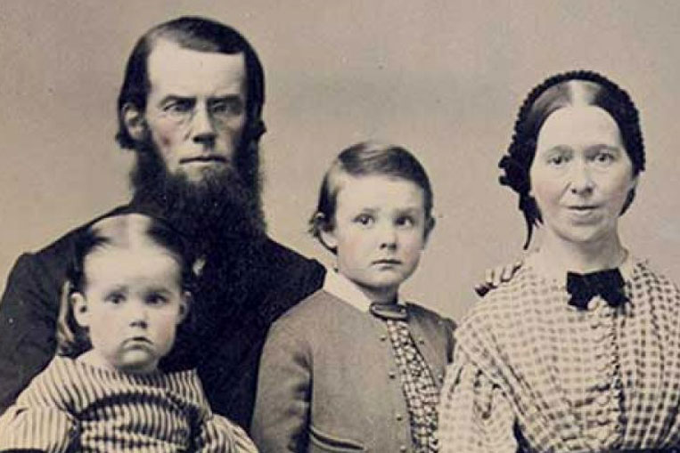
Mengapa mengirim orang seperti itu ke tempat di mana hanya ada sedikit orang percaya?
Mengapa mengirim "orang yang paling mampu" yang Anda miliki ke ladang misi yang tidak diketahui?
Dan mengapa dia mau pergi? Istrinya telah meninggal beberapa tahun sebelumnya.
Mengapa dia bersedia meninggalkan keluarga dan teman-teman di Amerika dan berlayar bersama kedua anaknya ke negeri yang tidak dikenal, mempertaruhkan semua untuk tujuan Kristus?
Hanya ada satu alasan. Dia percaya bahwa Yesus akan segera datang, dan bahwa pekabaran kebenaran akhir zaman harus diberitakan ke seluruh dunia.

Slide 28
Sepanjang sejarah kita, orang-orang kita yang paling cerdas dan terbaik telah melakukan perjalanan ke ujung-ujung bumi untuk memberitakan pekabaran Allah di zaman akhir.
Mereka adalah guru, tenaga medis, pendeta, petani, mekanik, tukang kayu, dan pedagang dari semua jenis. Beberapa di antara mereka adalah pekerja denominasi, tetapi banyak yang tidak. Mereka adalah orang awam yang percaya bahwa Yesus akan segera datang.

Slide 29
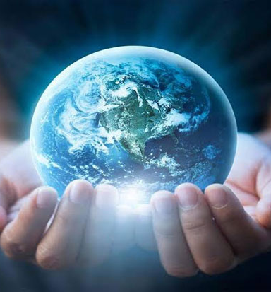
Pekabaran Injil yang kekal telah melintasi batas-batas geografis. Telah menembus daerah terjauh di bumi.
Telah menjangkau orang-orang dari setiap bahasa dan budaya. Pada akhirnya, itu akan berdampak pada seluruh dunia.

Slide 30
KESIMPULAN
1
Dalam kitab Wahyu, Yesus ditampilkan dengan kasih karuniaNya yang mengampuni masa lalu dan memberikan harapan untuk masa depan.
2
INJIL adalah kabar yang sangat baik tentang kematian Kristus bagi dosa-dosa kita, kebangkitan-Nya yang mulia, dan kasih serta kepedulian-Nya yang selalu ada bagi kita.
3
Kasih karunia Allah sungguh nyata melalui Injil yaitu berbicara tentang masa lalu, masa kini dan masa depan yang penuh harapan
4
Dibutuhkan upaya dan komitmen terbaik kita untuk memberitakan INJIL KEKAL kepada semua suku, bangsa, bahasa dan kaum.
5
Pekabaran Injil yang kekal telah melintasi batas-batas geografis, menembus daerah terjauh di bumi dan menjangkau orang-orang dari setiap bahasa dan budaya, itulah pergerakan misi gereja masehi advent hari ketujuh yang hakiki

